Slide 1

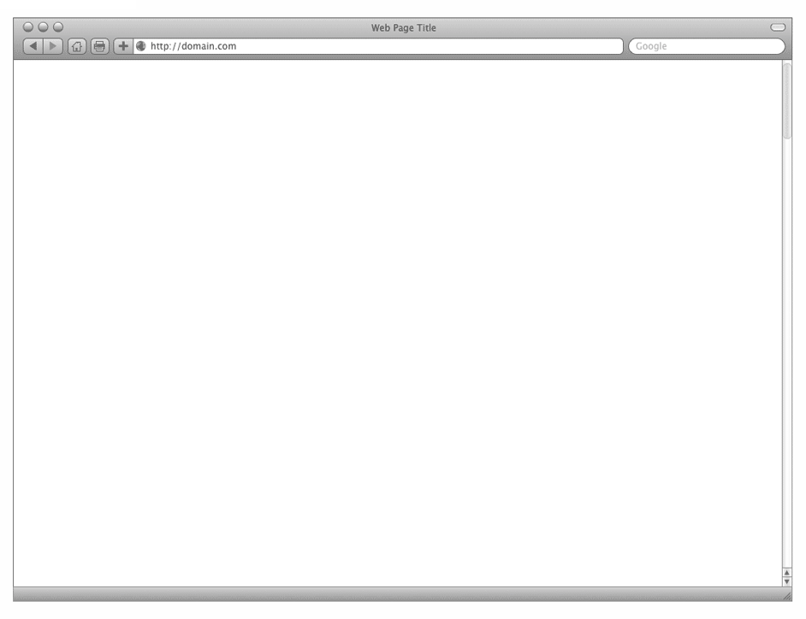
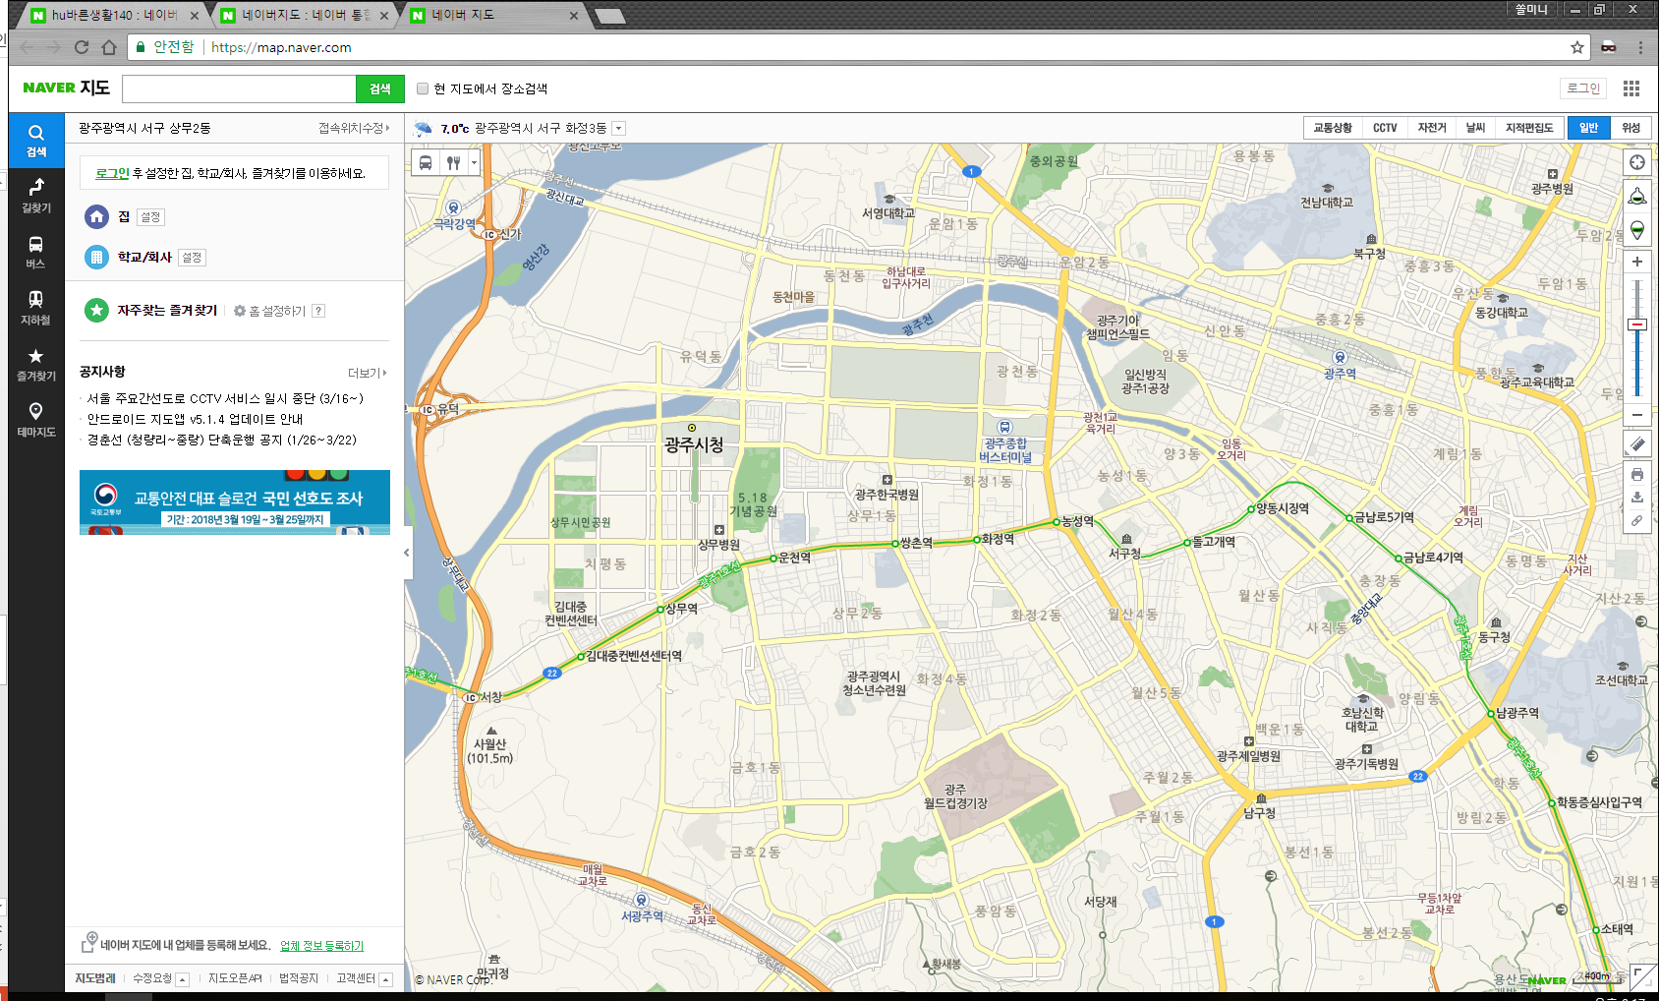
산학캡스톤디자인1
공공데이터를 활용한 의료 웹 서비스
국내의 우수 평가된 병원을 알려줘!!
충치
검색
A. XX 치과
B. OO 치과
A
C. XO 치과
B
D. OX 치과
C
D
트위터 실시간 스트리밍 데이터를
분석하여 요즘 언급이 많이 되는
질병 이슈를 시각화
팀명 | HoLo(3조)
담당교수 | 정현숙 교수님(02분반)
발표자 |
발표일 | 5월 30일
조원 | 남솔민*, 김민중, 김새흰, 진소영, 박소연

Slide 2
목 차
1
2
조원 소개 및 역할 분담
우수평가 병원서비스 개발 동기
병원 정보 서비스 관련 시장조사
서비스에 활용될 공공데이터 소개
우수평가 병원서비스 개발 환경 준비사항
3
4
우수평가 병원서비스 시스템 구조도
우수평가 병원서비스 웹 페이지 설계
분석 의료 데이터 신빙성 확인
개발 일정
진행 상황 및 향후 계획
QnA

Slide 3





HoLo조 조원 소개 및 역할 분담
남솔민
nsm1027@naver.com
https://github.com/Helloworldist
공공데이터 수집 및 분석 기준 제시,
Rpy2모듈 사용
김민중
kl4314@likelion.org
https://github.com/kl4314
웹 페이지 개발 및 서버 구축
김새흰
shms1025@naver.com
https://github.com/huinee
공공데이터 수집 및 분석 기준 제시
진소영
syoung9606@naver.com
https://github.com/syoung9606
웹 페이지 개발 및 서버 구축
박소연
rkdi100@naver.com
https://github.com/Parksoyeon12
웹 페이지 개발 및 서버 구축

Slide 4
우수평가 병원서비스 개발 동기
주변에 병원들은 많으나, 어느 병원이 질 좋은 병원인지 모름
병원들에 대한 상세한 정보가 부족함
포털사이트에 병원 검색을 해도 광고성 병원 홍보글이 즐비함
검색한 병원이 어떤 과목들을 진료하는지, 교통정보는 어떠한지 일일이
검색해야 하는 번거로움을 가지고 있음

Slide 5
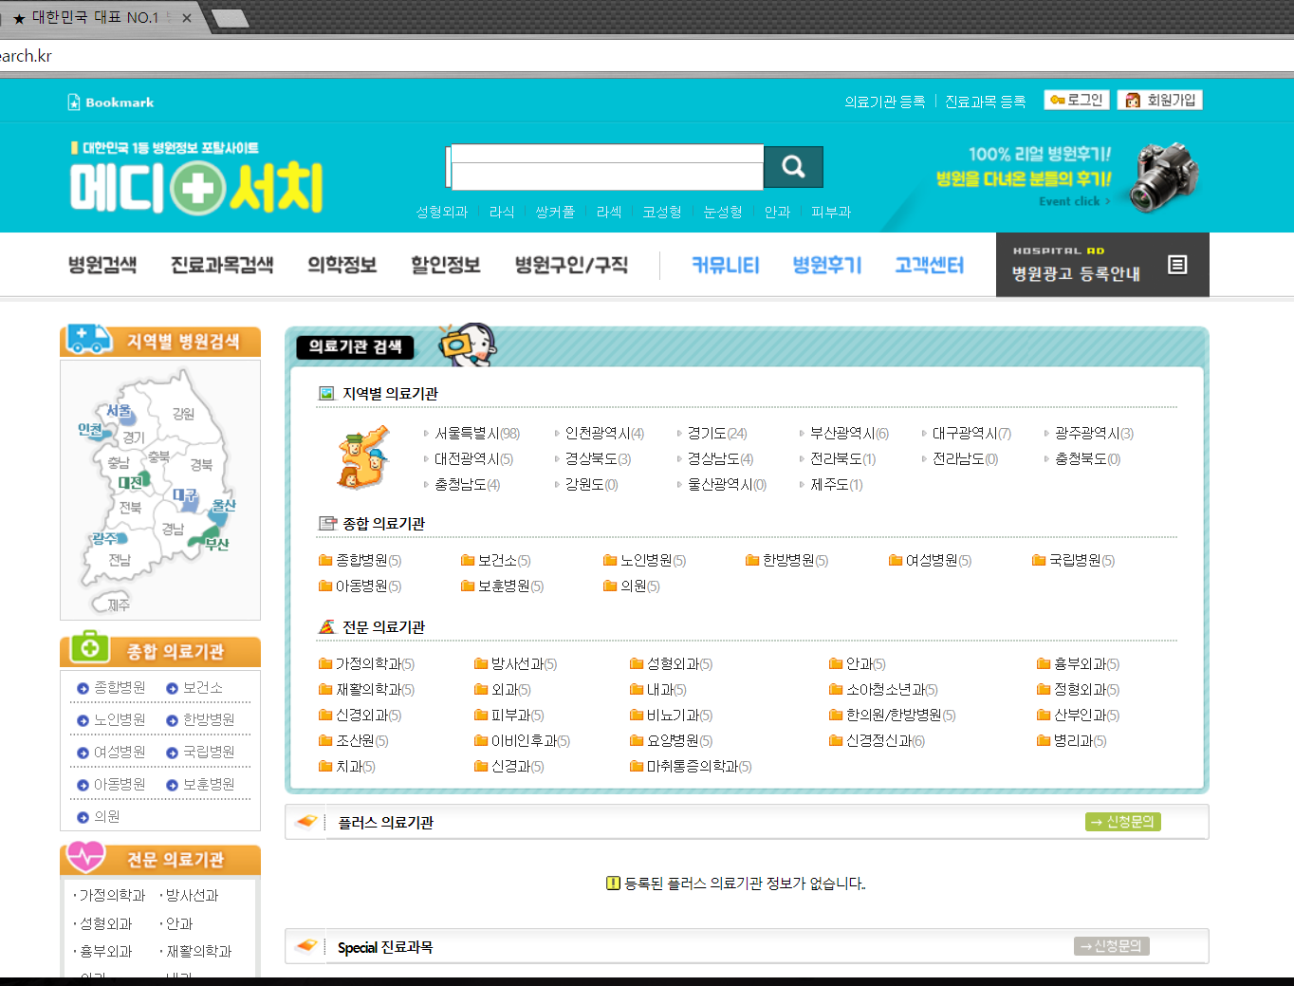
병원 정보 서비스 관련 시장조사
[메디 서치]
전국의 병원정보 제공 서비스
건강에 대한 정보 포함
병원의 구인/구직사항도 확인 가능
병원 후기 확인 가능

Slide 6
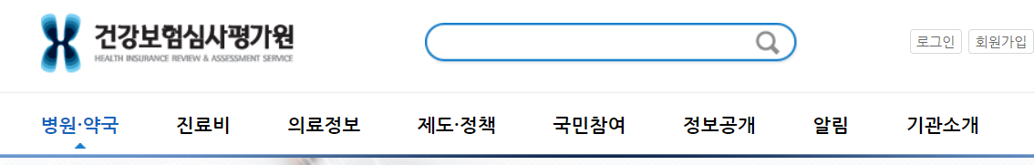
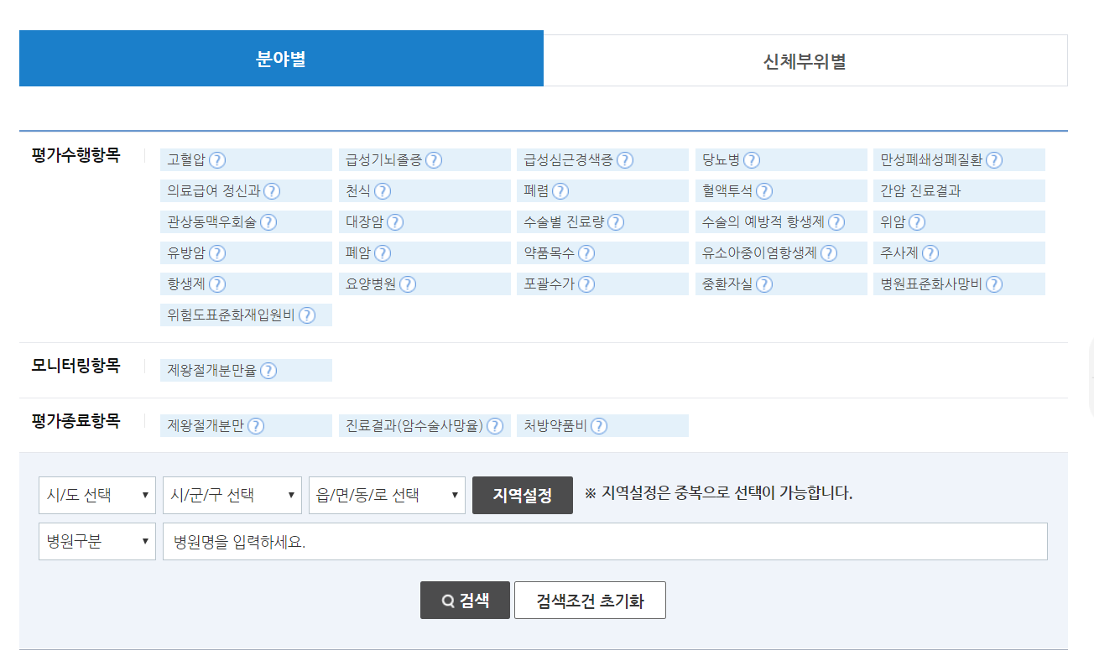
병원 정보 서비스 관련 시장조사
[건강보험심사평가원]
병원 및 약국 찾기 서비스
분야별, 신체부위별 검색 가능
질병별 평가등급 제공
의료정보 제공

Slide 7
병원 정보 서비스 관련 시장조사
1. 병원 정보 서비스는 많으나 어떤 병원이 괜찮은 곳인지 알 수 없었음
2. 건강보험심사평가원의 경우에는 병원 검색을 통해
질병별 평가등급을 확인할 수 있었으나 추가 정보가 부족
검색을 통해 질병 별 평가 등급을 확인하고 우수한 등급의 병원을 선택
검색을 통해 해당 병원의 진료과목, 세부정보 등을 확인

Slide 8
서비스에 활용될 공공데이터 소개
병원 정보 서비스
공공데이터 등록일 : 2016-12-14
사용 목적 : 웹 서비스에서 검색된 의료기관에 대한 기관명, 주소, 경도 및 위도,
전화번호 정보 제공하기 위함
의료기관별 상세정보 서비스
공공데이터 등록일 : 2016-12-14
사용 목적 : 웹 서비스에서 검색된 의료기관에 대한 시설정보, 세부정보,
교통정보 등을 표시하기 위함
병원 평가결과 정보조회 서비스
공공데이터 등록일 : 2016-12-27
사용 목적 : 사용자에 의해 검색된 병원이 가지는 평가등급을 알려주기 위함

Slide 9
서비스에 활용될 공공데이터 소개
항목명(영문) | 항목명(국문) | 항목크기 | 항목구분 | 샘플데이터 | 항목설명
ykiho | 암호화된 요양기호 | 400 | 1 | {생략} | 암호화된 요양기호
yadmNm | 병원명 | 150 | 0 | 서울특별시서울의료원 | 병원명
clCd | 종별코드 | 2 | 0 | 11 | 종별코드
clCdNm | 종별코드명 | 150 | 0 | 종합병원 | 종별코드명
sidoCd | 시도코드 | 6 | 0 | 110000 | 시도코드
sidoCdNm | 시도명 | 150 | 0 | 서울 | 시도명
sgguCd | 시군구코드 | 6 | 0 | 110019 | 종별코드
sgguCdNm | 시군구명 | 150 | 0 | 중랑구 | 시군구명
emdongNm | 읍면동명 | 150 | 0 | 신내동 | 읍면동명
postNo | 우편번호 | 6 | 0 | 131865 | 우편번호
addr | 주소 | 500 | 0 | 서울특별시 중랑구 신내로 156 (신내동) | 주소
telno | 전화번호 | 30 | 0 | 02-2276-7000 | 전화번호
hospUrl | 홈페이지 | 500 | 0 | http://www.seoulmc.or.kr | 홈페이지
estbDd | 개설일자 | 8 | 0 | 20110314 | 개설일자
drTotCnt | 의사총수 | 14 | 0 | 188 | 의사총수
gdrCnt | 일반의 인원수 | 14 | 0 | 4 | 일반의 인원수
intnCnt | 인턴 인원수 | 14 | 0 | 30 | 인턴 인원수
resdntCnt | 레지던트 인원수 | 14 | 0 | 57 | 레지던트 인원수
sdrCnt | 전문의 인원수 | 14 | 0 | 97 | 전문의 인원수
xPos | x좌표 | 18 | 0 | 127.09854004628151 | x좌표(소수점 13)
yPos | y좌표 | 18 | 0 | 37.6132113197367 | y좌표(소수점 13)
distance | 거리 | 10 | 0 | 0 | 단위 : 미터(m)
병원 정보 서비스
전국 병원 레코드 수
: 70288(18.04월 기준)
데이터 용량
: 42.5 MB
총 칼럼
: 21

Slide 10
서비스에 활용될 공공데이터 소개
항목명(영문) | 항목명(국문) | 항목크기 | 항목구분 | 샘플데이터 | 항목설명
plcNm | 공공건물(장소) 이름 | 100 | 1 | 서울성모병원 | 공공건물(장소) 이름
plcDir | 공공건물(장소) 방향 | 100 | 0 | 강남고속버스터미널 남쪽 | 공공건물(장소) 방향
plcDist | 공공건물(장소) 거리 | 10 | 0 | 200m | 공공건물(장소) 거리
parkQty | 주차 가능대수 | 18 | 0 | 0 | 주차 가능대수
parkXpnsYn | 주차장 운영여부, 주차비용 부담여부 | 1 | 0 | Y | 주차장 운영여부, 주차비용 부담여부
parkEtc | 기타 안내사항 | 1000 | 0 | 당일 1회 무료 | 기타 안내사항
noTrmtSun | 일요일 휴진 안내 | 100 | 0 | 전부 휴진 | 일요일 휴진 안내
noTrmtHoli | 공휴일 휴진 안내 | 100 | 0 | 전부 휴진 | 공휴일 휴진 안내
emyDayYn | 주간 응급실 운영여부 | 1 | 0 | Y | 주간 응급실 운영여부
emyDayTelNo1 | 주간 응급실 전화번호 1 | 50 | 0 | 02-2258-2003 | 주간 응급실 전화번호 1
emyDayTelNo2 | 주간 응급실 전화번호 1 | 50 | 0 | 02-2258-2370 | 주간 응급실 전화번호 1
emyNgtYn | 야간 응급실 운영여부 | 1 | 0 | Y | 야간 응급실 운영여부
emyNgtTelNo1 | 야간 응급실 전화번호 1 | 50 | 0 | 02-2258-2003 | 야간 응급실 전화번호 1
emyNgtTelNo2 | 야간 응급실 전화번호 2 | 50 | 0 | 02-2258-2370 | 야간 응급실 전화번호 2
lunchWeek | 월~금 점심시간 | 100 | 0 | 12시30분~13시30분 | 월~금 점심시간
의료기관별 상세정보 서비스
해당 서비스는 각 병원에서
건강보험심사평가원으로
신고를 한 자료를 바탕으로 제공
따라서, 각 병원마다 칼럼 수가 상이

Slide 11
서비스에 활용될 공공데이터 소개
항목명(영문) | 항목명(국문) | 항목크기 | 항목구분 | 샘플데이터 | 항목설명
addr | 주소 | 500 | 0 | 서울특별시 동대문구 무학로 124 (용두동) | 주소
asmGrd1 | 평가항목 평가등급1 | 4 | 0 | 평가제외 | 급성심근경색증병원평가등급(평가항목코드는 01에 해당)
asmGrd10 | 평가항목 평가등급10 | 4 | 0 | 평가제외 | 골수이식진료량병원평가등급(평가항목코드는 07에 해당)
병원 평가결과정보조회 서비스
전국 병원 중
평가항목 보유 병원 레코드 수
: 30459(18.04월 기준)
데이터 용량
: 48.9 MB
총 칼럼
: 35
…
asmGrd9 | 평가항목 평가등급9 | 4 | 0 | 평가제외 | 식도암진료량병원평가등급(평가항목코드는 07에 해당)
clCd | 종별코드 | 2 | 1 | 11 | 종별코드
clCdNm | 종별코드명 | 50 | 1 | 종합병원 | 종별코드명
yadmNm | 요양기관명 | 200 | 1 | 서울특별시 동부병원 | 요양기관명

Slide 12
서비스에 활용될 공공데이터 소개
암호화된 요양기호Ex) JDQ4MTAxMiM1MSMkMSMkMCMkODkkMzgxMzUxIzExIyQxI
병원 정보 서비스
암호화된 요양기호Ex) JDQ4MTAxMiM1MSMkMSMkMCMkODkkMzgxMzUxIzExIyQxI
각 병원은 고유한 암호화된 요양기호를 가짐
암호화된 요양기호는 병원들을 구분할 목적
의료기관별 상세정보 서비스
병원 평가결과 정보조회 서비스
암호화된 요양기호를 통해 특정 병원의
시설 및 세부정보
진료과목정보
교통정보
전문병원지정분야 정보 획득 가능
암호화된 요양기호를 통해 특정 병원의
병원평가등급기준목록조회
병원전체평가결과목록조회
질병, 수술 등의 평가결과목록조회

Slide 13
우수평가 병원서비스 개발 환경 준비사항
준비순서
1. 운영체제 | Linux-Ubuntu(18.04)
깃 허브로의 소스관리와 실질적인 개발을 리눅스의 우분투 환경에서 행하기 위해 사용
2. 사용 언어 | Python3.6
웹 서비스 및 데이터 처리를 위해 주로 Python를 사용
3. 데이터 처리 및 분석 | R & Python 3.6-rpy2
R의 기능을 파이썬 내에서 사용할 수 있게 하는 rpy2 모듈을 사용하여 데이터 처리 및 분석을 실시
4. 웹 서버 | Python 3.6-Django2.0.4
오픈 소스 웹 어플리케이션 프레임워크로서 컴포넌트의 재사용성, 빠른 개발의 용이성 등의
장점을 보유하여 웹 서버로 사용

Slide 14
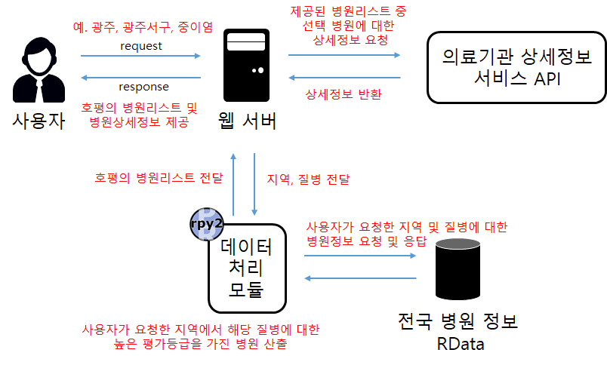
우수평가 병원서비스 시스템 구조도
예. 광주, 광주동구, 중이염
사용자가 선택한 병원에 대한 요양기호
Request
의료기관 상세정보 서비스 API
Response
선택한 병원에 대한 상세정보 반환
사용자
호평가의 병원제공
웹 서버
(Django)
데이터 처리
데이터 수집
(병원정보, 평가결과정보)
분석데이터 반환
(사용자 쿼리를 통해 분석된 상위 10곳의 병원리스트 제공)
(Rdata)
데이터 정제
(위 두 데이터 병합 및
중복 데이터 제거)
군집화
1차 : 시도, 시군구 별
2차 : 질병별
데이터 분석
(사용자 쿼리에 해당하는 질병 높은 등급으로 오름차순 정렬)

Slide 15
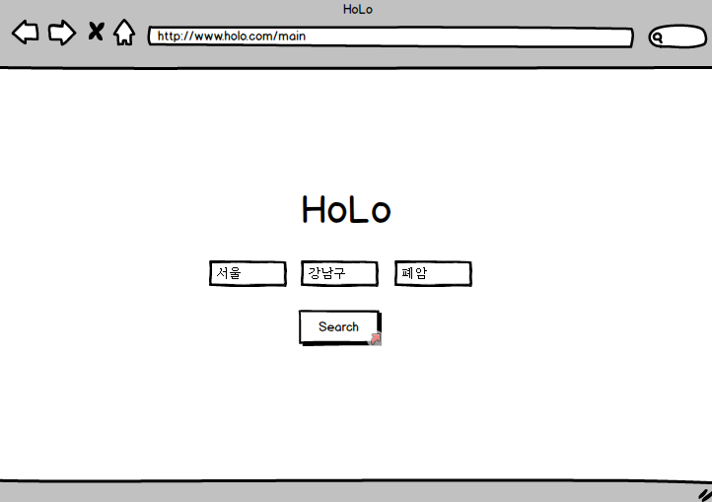
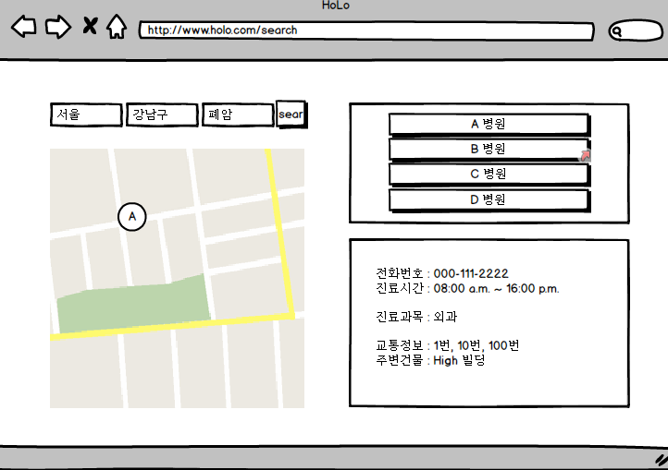
우수병원 서비스 웹 페이지 설계
[초기 화면]
[검색한 화면]
입력된 쿼리를 인자로 분석 후 나온 병원 목록
검색하고자 하는 지역과 질병 입력 후 검색
병원 목록 리스트에서 선택한 병원에 대한
지도정보 및 세부정보, 교통정보, 진료과목정보 표시

Slide 16
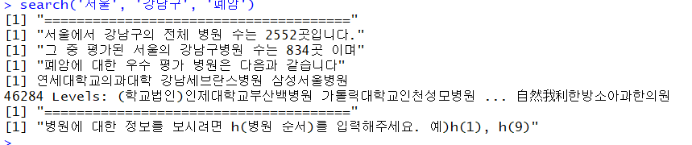
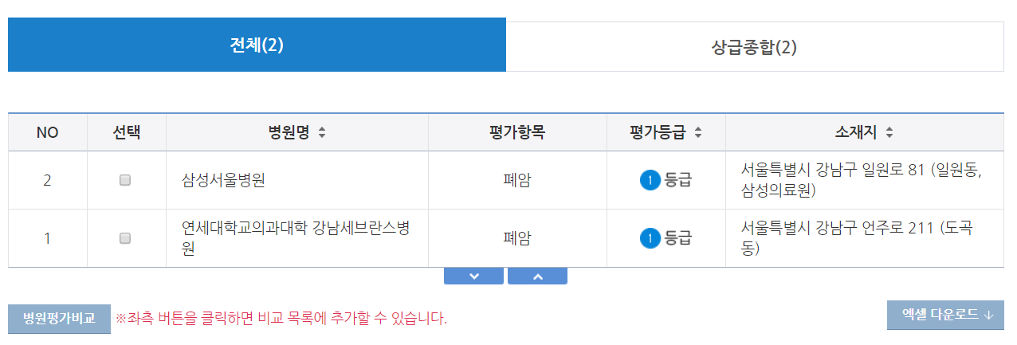
분석 의료 데이터 신빙성 확인
R에서 데이터 분석한 결과
건강보험심사평가원에서
검색을 통해 나온 결과

Slide 17
전체 일정
활동 | 3-1 | 3-2 | 3-3 | 3-4 | 4-1 | 4-2 | 4-3 | 4-4 | 5-1 | 5-2 | 5-3 | 5-4 | 6-1
계획 수립 및 자료조사
개발 환경 구성
파일 데이터 및 오픈 API 사용
웹 페이지 작성
수집 데이터 저장
중간 검토
데이터 분석 및 처리
모듈과 웹 연동
서버 연동
테스트 및 버그 픽스
경진대회 참가 및 최종 결과보고

Slide 18
진행 상황
프론트 엔드와 백 엔드 연결
입력받은 쿼리(지역, 질병)에 해당하는 데이터 분석 및 병원 목록 출력 (완료)
각 병원의 지도정보 표시 (완료)
상세정보(진료과목, 교통정보, 세부정보) 표시

Slide 19
진행 상황
동영상

Slide 20
향후 계획
1. 웹 서버 프레임 워크인 Django로 서버 구축
우분투 18.04 환경에서 Django로 병원평가정보 웹 서비스 실행 및 테스트
2. 종합적 테스트 및 버그 픽스
여러 경우의 수로 웹 서비스 테스트 및 예외사항에 대해 예외처리, 버그 수정
3. UI 개선
원활한 웹 서비스 사용을 위한 디자인 및 가독성 향상 등 UI 개선

Slide 21
r
QnA
Github : https://github.com/Helloworldist/MediWeb

Slide 22
r
감사합니다

